Slide 1
컴퓨터 전력 절약 애플리케이션
컴퓨터공학과 2013112013 정희진

Slide 2
CONTENT
1
설계과제 목표
2
수행 내용
기본 기능
3
기능 분석
추가 기능
4
수행 결과
5
참고 문헌

Slide 3

설계과제 목표
컴퓨터 전력 절약
어떤 방법으로…?

Slide 4
수행 내용
절전 기능
로그 기능
예약 기능
중앙서버제어
화면 밝기 조절

Slide 5
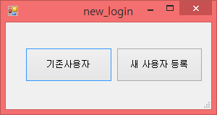
수행 결과
초기화면 - 기존사용자/ 새 사용자 등록

Slide 6
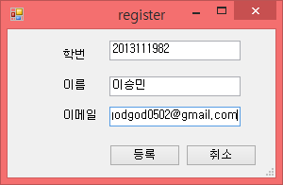
수행 결과
새 사용자 등록을 클릭 - 사용자 등록 창이 생성

Slide 7
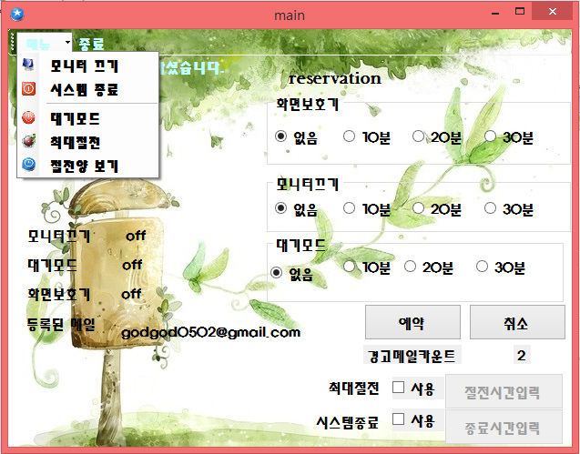
수행 결과
메인 폼 - 현재 애플리케이션의 상태를 확인하고 예약이 가능

Slide 8
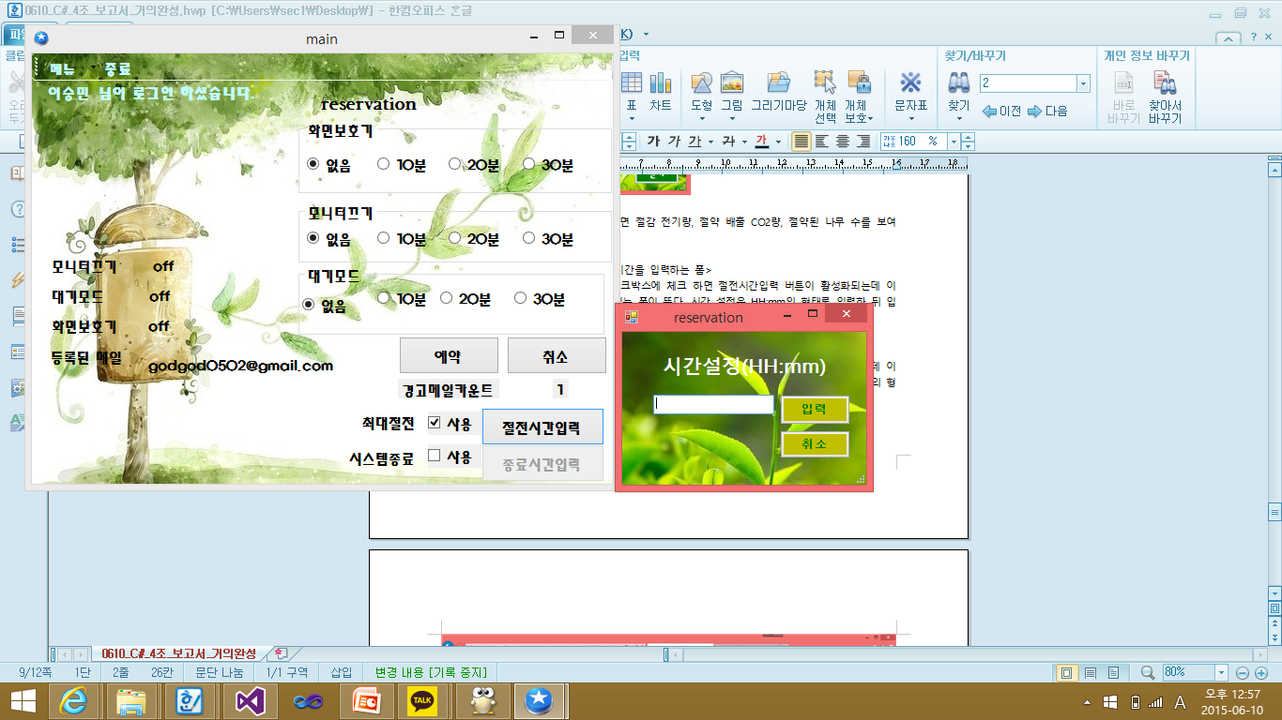
수행 결과
최대절전과 시스템 종료 - 사용자에게 시간을 입력 받아 예약 기능 실행

Slide 9
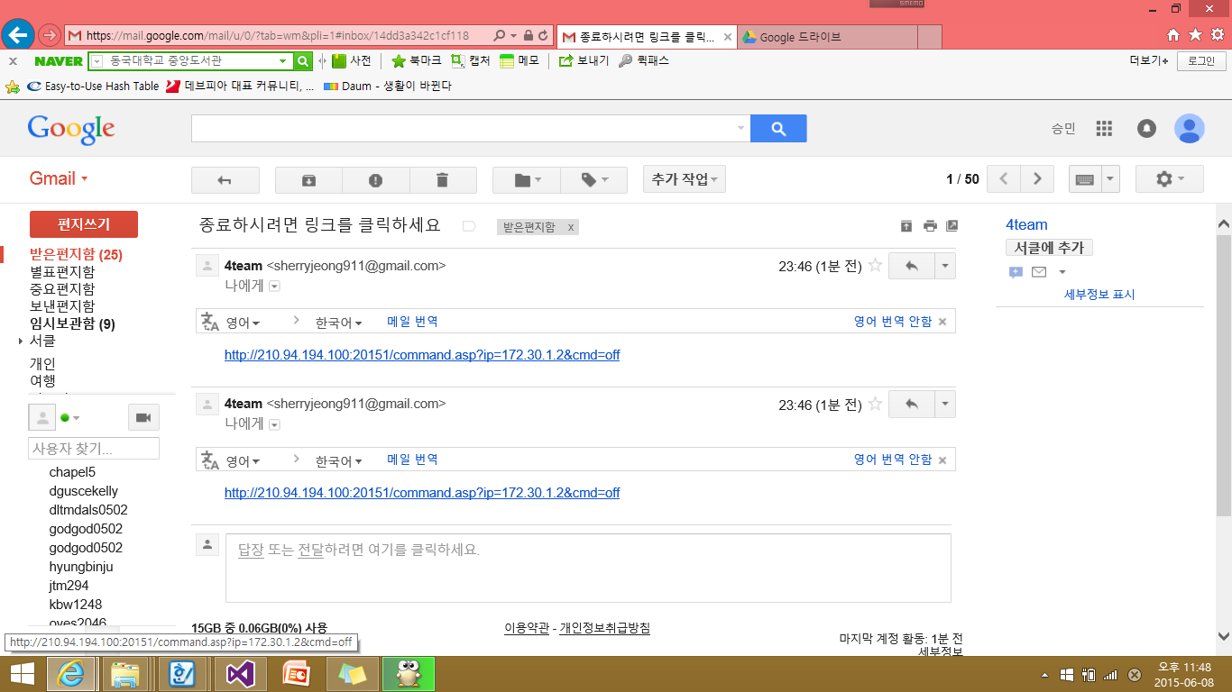
수행 결과
일정시간 이벤트 없을 시 - 사용자 메일 수신

Slide 10
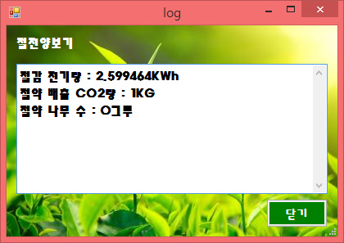
수행 결과
메뉴 바의 절전양 보기 - 절약된 전력량 확인 가능

Slide 11
THANK YOU

